Slide 1
Processes
תהליכים

Slide 2
Processes
מטרות
להכיר את הרעיון של תהליך – תוכניות בביצוע
להסביר את המאפיינים הרבים של תהליך – תזמון, יצירה וסיום, ותקשורת
לבחון תקשורת בין תהליכים בעזרת זכרון משותף והעברת הודעות

Slide 3
Processes
עקרונות התהליך
מערכת הפעלה מבצעת מספר מגוון של תוכניות:
  תוכניות אצווה (batch) – פעולות שמתבצעות אחת אחרי השניה, לא ניתן לבצע 2 תוכניות בו זמנית
  תוכניות חלוקות זמן – תוכניות משתמש או משימות
תהליך – תוכנית בביצוע. תהליך בהרצה חייב להתקדם בצורה רציפה
תהליך מורכב מכמה חלקים:
  הקוד של התהליך
  הפעילות הנוכחית כולל program counter, process registers
  Stack – כולל מידע זמני, מידע על פונקציות, כתובת חזרה, משתנים מקומיים
  Data Section – כולל משתנים גלובליים
  Heap – זיכרון דינאמי

Slide 4
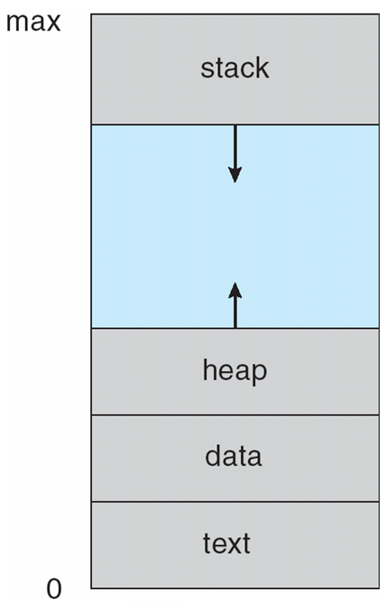
Processes
עקרונות התהליך

Slide 5
Processes
עקרונות התהליך
תוכנית היא פסיבית ומאוחסנת בדיסק
תהליך הוא אקטיבי
  תוכנית נהפכת לתהליך כאשר קובץ ההרצה נטען לזכרון
תוכנית אחת יכולה להיות מספר תהליכים

Slide 6
Processes
מצבי תהליך
כאשר תהליך מתבצע, הוא משנה מצבים
New: התהליך כרגע נוצר
Running: הוראות התהליך מתבצעות
Waiting: התהליך מחכה לאירוע מסויים שיתחרש
Ready: התהליך מחכה להקצאה למעבד
Terminated: התהליך סיים את פעולתו

Slide 7
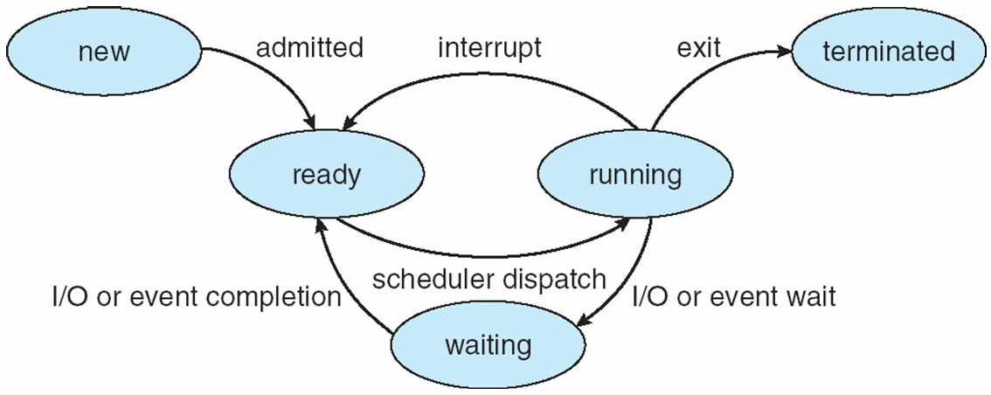
Processes
מצבי תהליך

Slide 8
Processes
Process Control Block
קיים צורך לשמור מידע על כל תהליך בזמן פעולתו
מאחר ומערכת ההפעלה מנהלת ומחליפה בין תהליכים, כמו גם בזיכרון, דרוש מידע רב על כל תהליך לצורך החזרת התהליך לעבודה תקינה
כשתהליך יוצא ממצב ריצה, צריך לחזור למצב ריצה שוב מאותו הקוד שהוא הפסיק, עם אותם נתונים בזכרון ובמשתנים, ועם אותם ערכי CPU Registers
לכן לכל תהליך מערכת ההפעלה שומרת PCB – Process Control Block, שבו מאוחסנים הנתונים

Slide 9
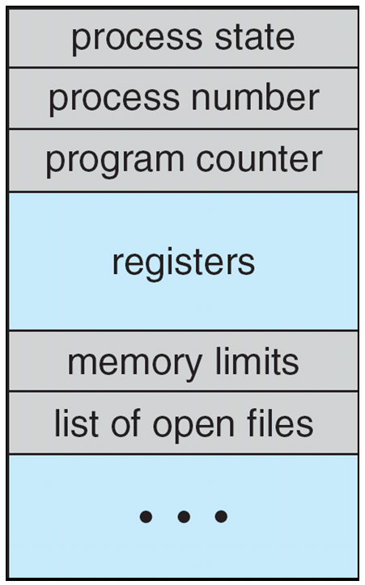
Processes
Process Control Block
Process state – running, waiting, etc
Process number – מזהה התהליך – P_id ב UNIX
Program counter – מיקום כתובת הפקודה הבאה לביצוע
CPU registers
CPU scheduling information – עדיפויות, מצביעים לתור התזמון
Memory management information – מצביעים לזכרון המוקצה לתהליך
Accounting information – מידע לניהול תזמון התהליך
I/O information – מידע על התקני קלט פלט המוקצים לתהליך, קבצים בהם התהליך משתמש

Slide 10
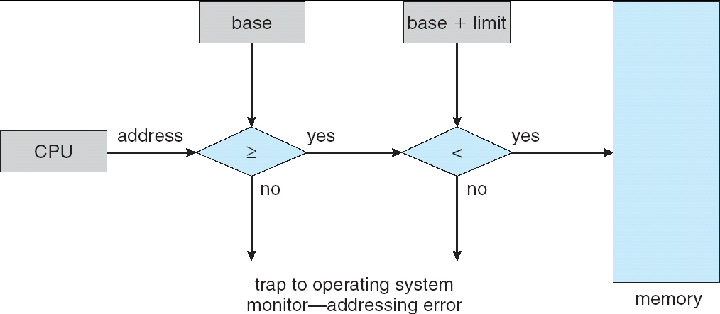
Processes
Process Control Block
לכל תהליך שמורים ב PCB שני נתונים על הכתובת בזכרון:
  Base – כתובת ההתחלה של התהליך
  Limit – גודל הבלוק של התהליך בזכרון
כאשר המעבד מבקש לגשת לכתובת
מסויימת, מערכת ההפעלה בודקת האם
הכתובת נמצאת בטווח המתאים כדי
שלא תתרחש גלישה וישתנו נתונים של
תהליכים אחרים או כתובות אחרות בזכרון.
במידה ויש חריגה, תתבצע פסיקה

Slide 11
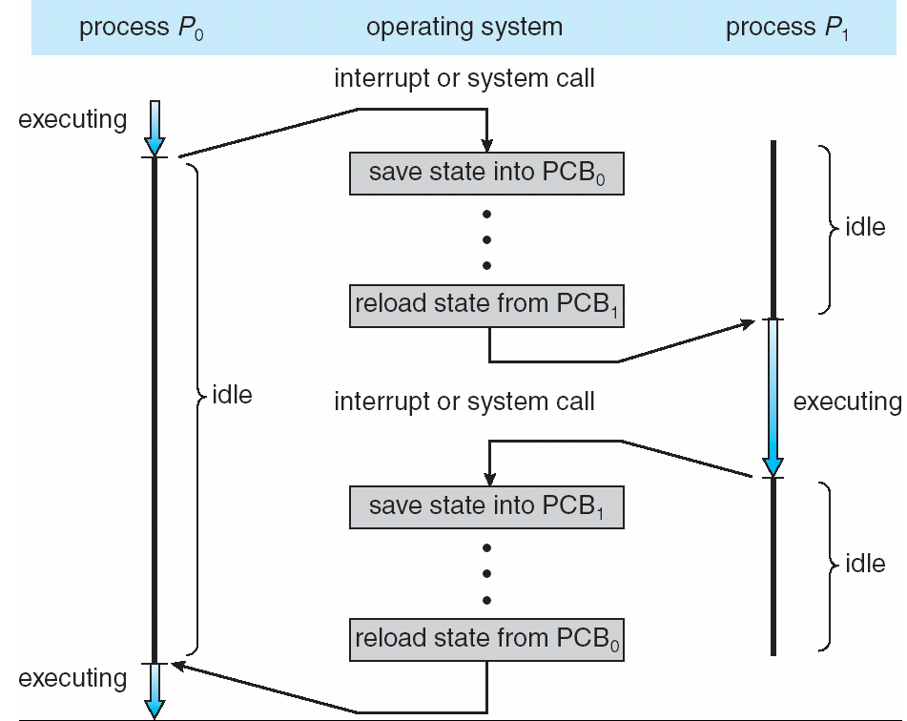
Processes
Process Control Block
כאשר המעבד מחליף לתהליך אחר, המערכת חייבת לשמור את המצב של התהליך הנוכחי, ולטעון את המצב של התהליך הנכנס בעזרת Context switch
המצב של תהליך P0 נשמר ב PCB שלו
טעינת המצב הקודם מ PCB של P1
בזמן ההחלפה המערכת במצב של Idle
הזמן תלוי בעיקר במהירות החומרה

Slide 12
Processes
Process Scheduling
אחת מטרות של מערכת ההפעלה היא להגיע לניצול המעבד בצורה מקסימלית
במהלך פעולתו של תהליך הוא מבצע, בין היתר, פעולות קלט פלט לקבצים או מהמשתמש
בזמן זה התהליך לא מבצע פעולות עיבוד ולכן למעבד אין צורך לעבוד עם התהליך הזה
לכן מערכת ההפעלה מנהלת את התהליכים בעזרת תורים, ומחליפה ביניהם
כמו כן, ייתכנו תהליכים עם פקודות עיבוד ארוכות מאוד שעלולים לתפוס את המעבד לזמן גדול, מה שיגרום לקיפוח תהליכים אחרים

Slide 13
Processes
Process Scheduling
Process Scheduler – מתזמן התהליכים – בוחר מתוך התהליכים הזמינים מי הבא בתור למעבד
מנהל מספר תורים של תהליכים (אופן הניהול ובחירת התהליכים יילמד בהמשך)
  Job Queue – תור של כל התהליכים במערכת
  Ready Queue – תור של כל התליכים שנמצאים בזכרון הראשי, מוכנים וממתינים לביצוע
  Device Queue – תור של תהליכים הממתינים להתקני קלט/פלט
התהליכים עוברים בין התורים השונים

Slide 14
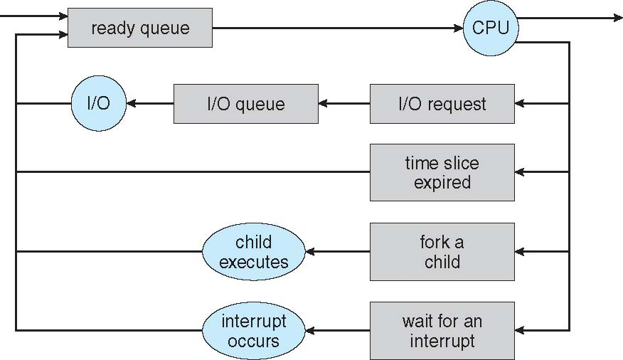
Processes
Process Scheduling
כשתהליך נוצר הוא נכנס לתור Ready, וכשמגיע תורו, נכנס למעבד.
לאחר מכן, ישנן 4 דרכים אופייניות לתהליך לצאת מהמעבד:
בקשת קלט פלט
נגמר הזמן שהסדרן הקצה לתהליך
התהליך מוליד תהליך נוסף – שניהם
נכנסים לאחר מכן לתור Ready
פסיקה
בסיום כל אחת מהפעולות האלה,
התהליך חוזר לתור Ready וייכנס למעבד
שוב, עד שייסים את פעולתו

Slide 15
Processes
Process Scheduling
סדרן לטווח קצר (CPU Scheduler) – קובע מי מבין התהליכים ירוץ כעת ויוקצה למעבד
  לעיתים הסדרן היחיד במערכת
  הסדרן מתבצע לעיתים קרובות מאוד - חייב לפעול מהר
סדרן לטווח ארוך (Job Scheduler) – קובע מי מבין התהליכים יעבור ל Ready queue
  הסדכן מתבצע לעיתים יותר רחוקות – יכול לעבוד לאט יותר
תהליכים יכולים להיות מתוארים כ
  I/O-bound process – מבצע רוב פעולות קלט/פלט מאשר פעולות עיבוד
  CPU-bound process – מבצע רוב פעולות עיבוד מאשר פעולות קלט/פלט

Slide 16
Processes
Process Creation
תהליך אב יוצר תהליכי בנים, שבהמשך, יוצרים גם הם תהליכים בנים, בכך נוצר עץ תהליכים
אפשרויות לחלוקת משאבים:
  האב והבנים חולקים יחד את כל המשאבים
  הבנים חולקים חלק מהמשאבים של האב
  לאב ולבנים אין משאבים משותפים כלל
אפשרויות הרצה:
  האב והבן רצים במקביל
  האב מחכה שהבן יסיים את פעולתו ולאחר מכן ממשיך

Slide 17
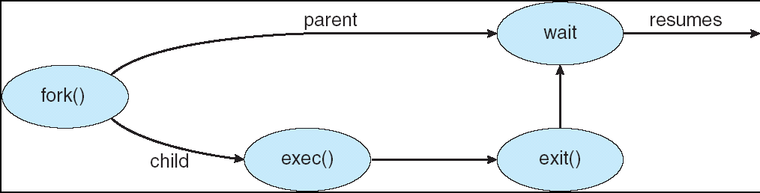
Processes
Process Creation
מרחב כתובות:
  הבן הוא שכפול של האבא – אותו קוד ואותם משתנים
  הבן מקבל תוכנית חדשה לביצוע
ב UNIX הפקודה fork היא קריאת מערכת כדי ליצור תהליך חדש. התהליך החדש (תהליך בן) הוא כמעט העתק מדוייק של תהליך האב.
הפקודה exec מתבצעת אחרי fork כדי להחליף את הקוד של התהליך בקוד אחר

Slide 18
Processes
Process Creation
SYNOPSIS
#include <sys/types.h>
pid_t fork(void);
The fork command copies all of the process (the code = the program, the data = global variables, the stack = automatic variable [local variables in the function] and the program counter). The new process has a different pid and its ppid is the same as the pid of the calling process.
RETURN VALUES
Upon successful completion, fork() returns a value of 0 to the child process and returns the process ID
of the child process to the parent process.
Otherwise, a value of -1 is returned to the parent process, no child process is created, and the global
variable errno is set to indicate the error.
Note: If the process has open files and performs fork(), then any change in the read/write head in any
process will entail the same change in the other processes, since the read/write head is shared for all
processes because it is managed by the system.

Slide 19
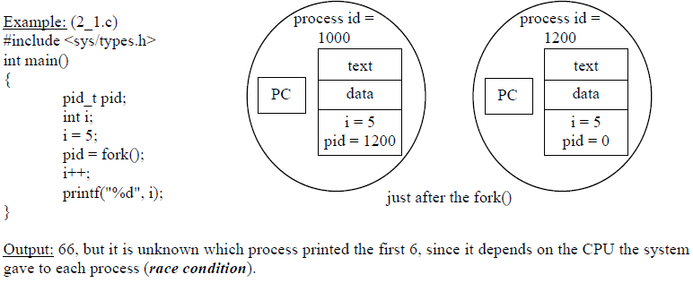
Processes
Process Creation

Slide 20
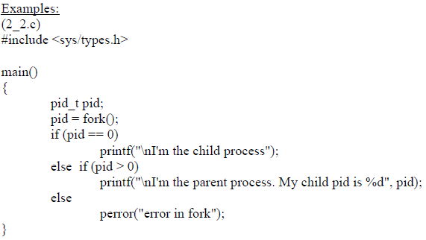
Processes
Process Creation

Slide 21
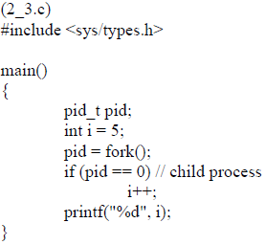
Processes
Process Creation
מה יהיה הפלט של התוכנית הבאה?
תשובה: 56 או 65, תלוי מי מתבצע קודם, הבן או האבא (תלוי בסדרן התהליכים של מערכת ההפעלה)

Slide 22
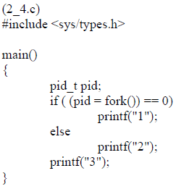
Processes
Process Creation
מה יהיה הפלט של התוכנית הבאה?
תשובה: 2133 או 1233 או 1323 או 2313
3321 לא אפשרי 3312 לא אפשרי

Slide 23
Processes
Process Creation
הפקודה ps: מציגה מידע על התהליכים הפעילים
Option | Description
-a | Displays all processes on a terminal, with the exception of group leaders.
-e | Displays all processes.
-f | Displays a full listing.
-l | Displays a long listing

Slide 24

Processes
Process Creation
PID – process ID
TTY - הטרמינל השולט בתהליך
TIME – זמן ה CPU שהתהליך צרך
CMD – שם הפקודה
PPID – מספר תהליך האב
(למשל האבא של ps הוא 901 שהוא ה sh שרץ על הטרמינל)

Slide 25
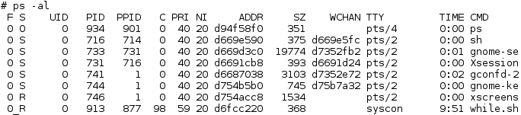
Processes
Process Creation

Slide 26
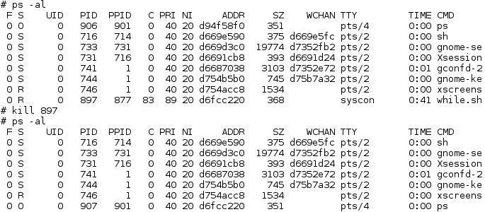
Processes
Process Creation
הפקודה kill: "הורגת" תהליכים
kill IDs
IDs – מספרי התהליכים שרוצים להרוג

Slide 27
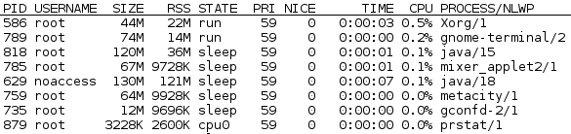
Processes
הפקודה top – מספקת סטטיסטיקות על כל התהליכים הפעילים במערכת
SIZE – גודל התהליך בזכרון הוירטואלי
RSS – גודל התהליך בזכרון הפיזי
STATE – מצב התהליך
  cpu0 - התהליך רץ על מעבד 0
  run – התהליך ממתין בתור לריצה
PRI, NICE – priority
TIME – זמן שהתהליך רץ
CPU - % ניצול מעבד
PROCESS – שם התהליך

Slide 28
Processes
ישנה אפשרות להריץ תהליכים ברקע, ובמקביל לבצע פקודות ודברים נוספים
כתיבת פקודה ולאחריה & תריץ את הפקודה ברקע
הרצת תהליך ומיד לאחר מכן CTRL+Z תשהה את התהליך
שימוש בפקודה bg מאפשרת להריץ תהליך ברקע (background)
הפקודה jobs תציג לנו את כל התהליכים המתבצעים והמושהים ברקע
הפקודה fg תחזיר תהליך שמתבצע ברקע, להתבצע בחזית

Slide 29



Processes
הרצת לולאה אינסופית while.sh
CTRL+Z באמצע ההרצה
STOPPED – התהליך מושהה
jobs מציג עבודות רקע
[1] - מספר העבודה כרגע מושהה
כעת יש לנו 2 עבודות ברקע ושתיהן מושהות
+ : העבודה הנוכחית שעליה יפעלו הפקודות
- : העודה הבאה שעליה יפעלו הפקודות

Slide 30
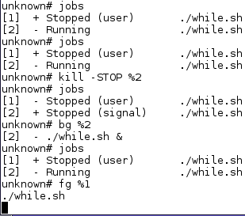
Processes
%n מציין את מספר העבודה n שאליו נרצה לשלוח פקודה
ע"י פקודת kill –STOP %2 לשלוח סיגנל של עצירה לעבודה מספר 2
ע"י פקודת bg %2, עבודה מספר 2 תחזור לעבוד ברקע
הרצת פקודה ואחריה & - תהליך רץ ברקע
ע"י פקודת fg %1, עבודה מספר 1 תחזור לעבוד בחזית

Slide 31
Processes
Process Creation
תרגיל: צרו קובץ shell עם לולאה אינסופית המבצעת I=1 בתוך הלולאה
הפעילו את הקובץ מהטרמינל
פתחו טרמינל נוסף והציגו את ה pid של הקובץ
הרגו את הקובץ

Slide 32
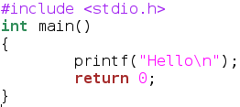
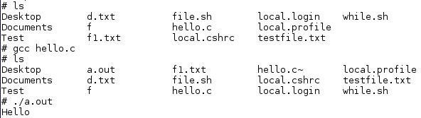
Processes
Process Creation

Slide 33

Processes
Process Creation

Slide 34
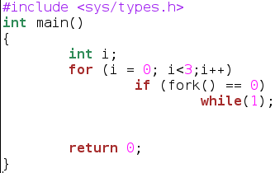
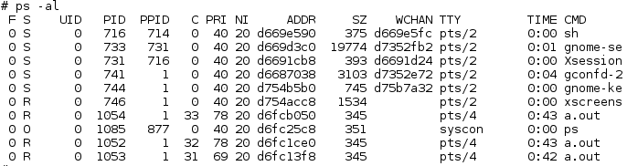
Processes
Process Creation
תהליך האב יוצר 3 בנים ומסתיים, הבנים בלולאה אינסופית
kill 1052 1053 1054

Slide 35
Processes
Process Creation
על מנת ש gcc יעבוד עם #include, יש לכתוב בטרמינל את השורה:
sudo dpkg --configure –a
ולאחר מכן:
sudo apt-get install build-essential

Slide 36
Processes
Process Creation
1. תרגיל: כתבו תוכנית ב C היוצרת תהליך בן, תוכנית האב תדפיס
“I am father, my son pid is: ###” כאשר ### הוא מספר pid של הבן
תוכנית הבן תדפיס “I am son”
2. תרגיל: כתבו תוכנית ב C היוצרת תהליך בן שנכנס ללולאה אינסופית, כאשר תהליך האבא מדפיס את מספר ה PID של הבן. הרגו את תהליך הבן בעזרת הפקודה kill

